Slide 1

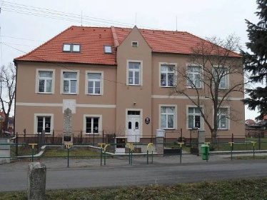
ČASOPIS CÍRKVIČÁK
1. číslo
Školní rok 2019/2020

Slide 2
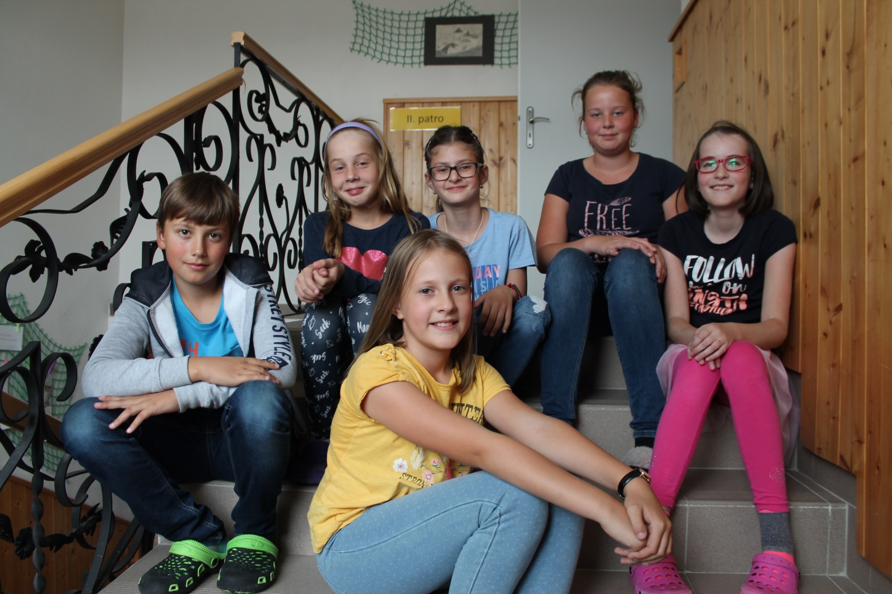
REDAKČNÍ RADA:
Amálka Matoušková
Kuba Doležal
Adri Doubravová
Emma Papoušková
Niki Kloudová
Viki Kubínová
Foto: Marie Hlaváčková

Slide 3
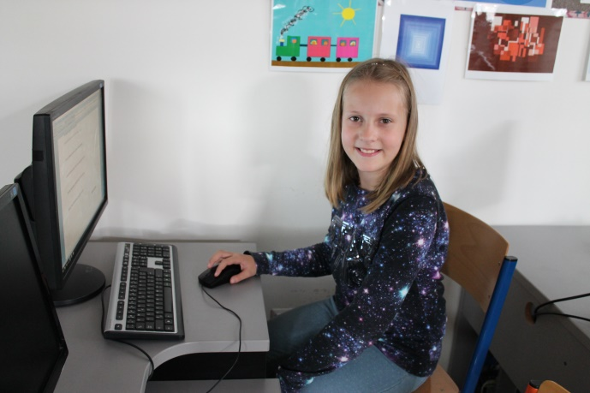
SLOVO ŠÉFREDAKTORA
Vážení čtenáři,
podzim už je tu a s ním i naše první číslo školního časopisu Církvičák 2019/2020.
Jsme nový tým složený ze čtvrťáků a páťáků. V tomto čísle vám přineseme tipy na výlety, protože budou podzimní prázdniny. Dočtete se o nás redaktorech, o školní olympiádě, školním parlamentu či srdíčkové sbírce.
Doufám, že se vám bude naše první číslo líbit a pobavíte se. Doufám také, že se vám
budou líbit i další vydání našeho časopisu, na kterých už teď pracujeme.
Foto: Marie Hlaváčková

Slide 4
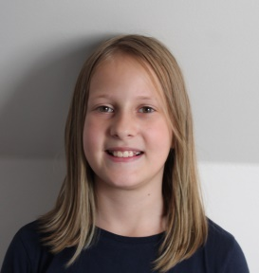
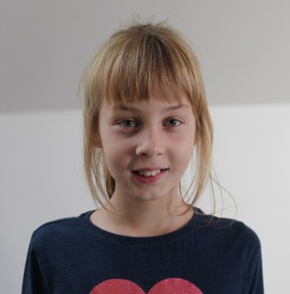
REDAKTOŘI SE PŘEDSTAVUJÍ
Amálka Matoušková, šéfredaktorka
Ahoj jsem Amča, chodím do 4.ročníku a jsem šéfredaktorka našeho časopisu. Mám mladšího
bratra Matyáše. Můj nejoblíbenější předmět jsou pracovní činnosti, moje nejoblíbenější jídlo je perník a
moje nejoblíbenější kniha je Mila a sen, protože je o koních. Moje nejmilejší zvíře je totiž kůň. Chodím na kroužky šperkování, divadlo, kytaru, jógu, vaření, němčinu, nauku, paličkování, které je dřina, ale potom jsem šťastná že je to hotové.
Adri Doubravová, redaktorka
Ahoj, jsem Adri. Mám ráda zvířata a doma chovám jednoho křečka. Jmenuje se Róza. Fialová je moje nejoblíbenější barva. Bydlím na Kaňku na kopci. Mám o minutu mladšího bráchu Matyho a staršího bráchu Filipa, ještě jednoho nevlastního Álu. Nejradši jím tortillu. Ráda sportuju a má nejoblíbenější kniha je Plants vs. Zombies s podtitulem Nový domov. Ráda hraju na počítači.

Slide 5
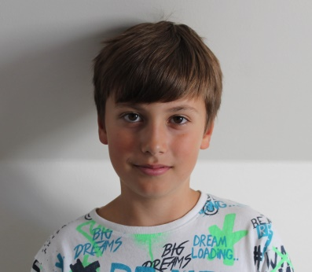
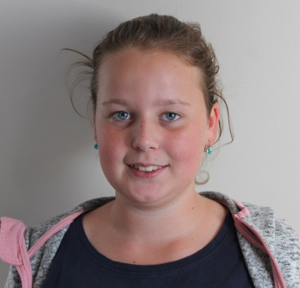
REDAKTOŘI SE PŘEDSTAVUJÍ
Kuba Doležal, redaktor
Ahoj já jsem Kuba, je mi deset let a bydlím v Jakubě. Mám starší sestru Báru, je jí třináct let. Mám rád zvířata. Máme doma tři kozy, čtyři králíky, psa, kočku, želvu a andulku. Moje nejoblíbenější barva je zelená.
Můj nejoblíbenější předmět je matematika a vlastivěda zeměpis. Hraju volejbal.
Nicol Kloudová, redaktorka
Jmenuji se Niky Kloudová. Je mi deset let.
Ráda se potápím a bruslím. Mám křečka Kaštánka.
Moje nejoblíbenější jídlo je kuře na paprice s těstovinami. Mám mladšího bratra Tomáše, je mu šest let. Moje oblíbená barva je modrá a fialová.
Můj nejoblíbenější předmět je vlastivěda-dějiny.
Mým koníčkem je také kreslení a starání se o zvířata .
Nerada dělám domácí úkoly. Ráda hraji volejbal .

Slide 6
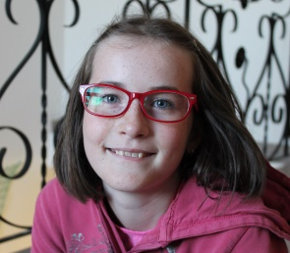
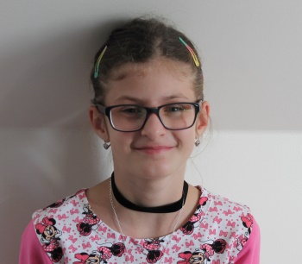
REDAKTOŘI SE PŘEDSTAVUJÍ
Emma Papoušková, redaktorka
Vážení čtenáři, já jako novinářka bych vám chtěla něco říct o sobě. Jmenuji se Emma Papoušková, je mi jedenáct let a bydlím v Církvici. Mám pejska jménem Sárinka a morče jménem Enninka. Moje nejoblíbenější barvy jsou bílá a růžová. Z jídla mám ráda špagety, lívance a květákovou polívku. Ve škole mě baví pracovní činnosti a hudební výchova s paní učitelkou Annou Karolínou Smutnou a výtvarná výchova s paní učitelkou Jitkou Kvízovou. Z kroužků mě baví vaření a paličkování.
Viki Kubínová, redaktorka
Vážení rodiče,děti a učitelé,chodím do 4 ročníku,jsem redaktorka.Mám ráda zvířata,mám ráda jídlo, líbí se mi všechny barvy. Mám ráda, když nemáme ve škole úkoly,moje oblíbené předměty jsou angličtina, matematika a nic. Ráda sportuju. Mám staršího bratra. Ve škole chodím na kroužky šperkování,novinářský kroužek a angličtina konverzace. Ráda čtu, ráda vyrábím.

Slide 7
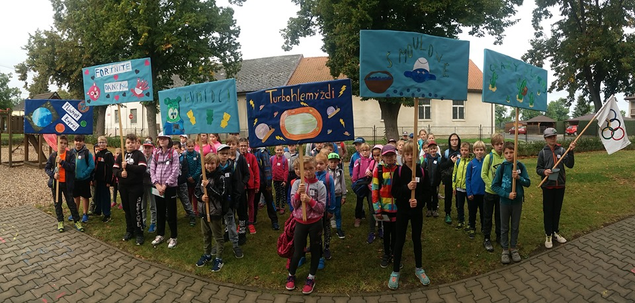
SOUTĚŽILI JSME NA ŠKOLNÍ OLYPIÁDĚ
Jako každý rok se v pátek 27.9 2019 konala školní
olympiáda. Disciplín bylo osm. Hod basketbalovým míčem, běh na šedesát metrů, T-běh, běh na pět set metrů, hluboký předklon, skok z místa, sedy lehy a postoj čápa. Páťáci jako každý rok vymýšleli vlajky a pojmenovávali družstva. Družstev bylo šest a jmenovala
se: Fortnite dancing, Planet express, Gumídci,
Šmoulové, Šílení lenochodi a Turbo hlemýždi.
Vítězové se vyhlašovali v aule. Celý den jsme si užili. Počasí vypadalo, že bude pršet, ale nakonec se to vyjasnilo.
Emma Papoušková
Foto: Veronika Kneysová

Slide 8
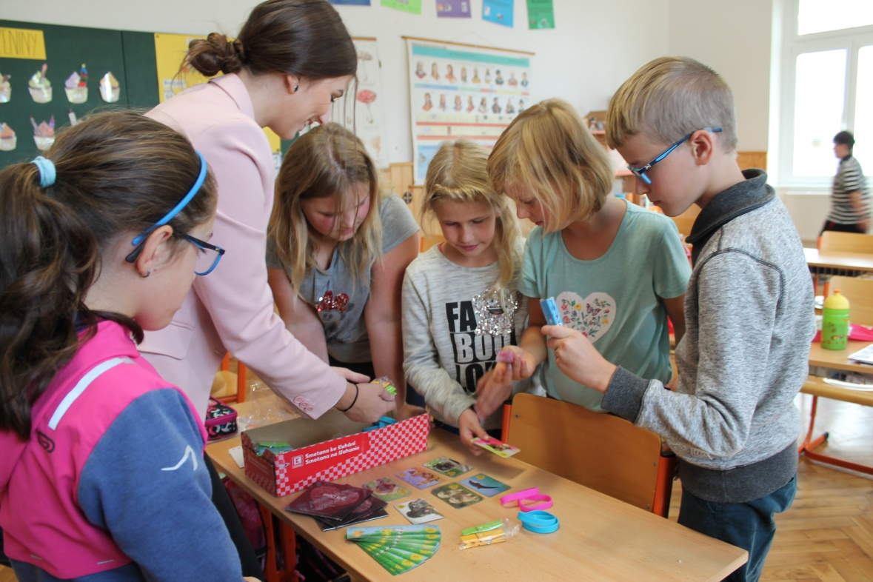
PODPOŘILI JSME DOBROU VĚC
Foto: Kuba Doležal

Slide 9
MÁME NOVÝ ŠKOLNÍ PARLAMENT
Na školním parlamentu vymýšlíme různé akce a další věci, které by pomohly škole nebo dokonce celé vesnici. Scházíme se každý čtvrtek jednou za 14 dní a dohromady nás tam chodí 10. Náš šéf je Kuba Bobajevský. Každá třída tam má dva zástupce. Prvňáčci mají Tomáše Klouda a . Za druhou třídu tam chodí Simonka Černohorská a Máťa Kielar, zástupci třeťáků jsou Adélka Koňaková a Alí Konrády. Čtvrťáci si zvolili Adri Doubravovou a Robina Papouška a páťáci mají Ondru Uhera a Kubu Bobajevského. Jsme dobrý tým.
Adri Doubravová

Slide 10
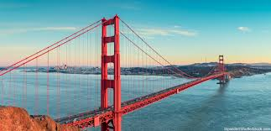
ROZHOVOR… s naším spolužákem
Zeptali jsme se našeho spolužáka Honzy Štípka, jak se mu líbilo v Americe….
Kde všude jsi byl?
Byl jsem v Los Angeles, Las Vegas, Hollywoodu ,San Franciscu.
Co jsi navštívil?
Nápis Holywood, chodník slávy, most Golden Gate a jel jsem na ostrov, na kterém je vězení Alcatraz.
Co se ti nejvíc líbilo?
Chodník slávy a Hollywood.
Jak ses dostal právě do Ameriky?
Táta se na tom dohodl s tetou.
Co se tě nejvíc překvapilo?
Jezdí v jiném pruhu, mají placaté zásuvky. Také to, že vám udělají hvězdu na chodník slávy za deset dolarů, a pak ji zase vyndají.
Jak se ti tam líbilo ?
Bylo to dobrý.
Foto: gcn.com
Chtěli byste se s našimi čtenáři podělit také o zážitky ze svých cest? Kontaktujte nás na našem redakčním e-mailu novinari.zscirkvice@gmail.com, nebo přes naši šéfredaktorku Amálku Matouškovou.

Slide 11
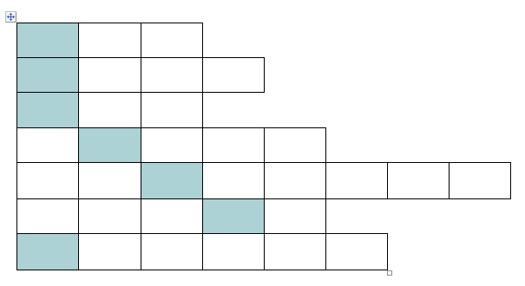
LUŠTĚTE S NÁMI
1. Dělá se z něj med
2. Dravec
3. Strom z plody žaludy
4. Budova ve které se učíme
5. Housenka, co má 100 noh
6. Plaz s krunýřem
7. Jméno naší šéfredaktorky
Připravila: Adri Doubravová

Slide 12

POBAVTE SE S NÁMI
Pepíček dostane za trest napsat stokrát „Nebudu tykat paní učitelce.“
Pepíček to napsal dvěstěkrát,tak se ho učitelka zeptala,proč to napsal tolikrát.
Pepíček odpoví: „Jsem ti chtěl udělat radost…“
Nováku, na vaší lavici je 7 much.
Když zabijete jednu, kolik jich tam zbude?
Jedna ta mrtvá.
Ostatní uletí.
Učitel k žákovi:
„Kde leží Amerika?“
„Na mapě…“
Kyslík a draslík si vyjdou na rande…
Bylo to OK.
Stránku připravil: Kuba Doležal
Obrázek: http://www.i2symbol.com/stickers/smileys/crying-laugh-hand-gesture-10ffafac9822482f1d3ff71d18f315c3?l=en

Slide 13
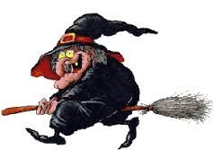
JEŽIBABÍ BÁSNIČKA
Ježibaba s ježibabou, na kopečku za Jihlavou,
radily se radily,
jak by nejlíp řádily.
Čáry máry, basta fidli
košťátko nás ponese,
poletíme jako vítr,
bojte se nás bojte se.
Napsala: Amča Matoušková
Obrázek: https://www.pinterest.ca/pin/14355292544309717/?nic=1

Slide 14
Co si obléct na podzim?
Emma Papoušková

Slide 15
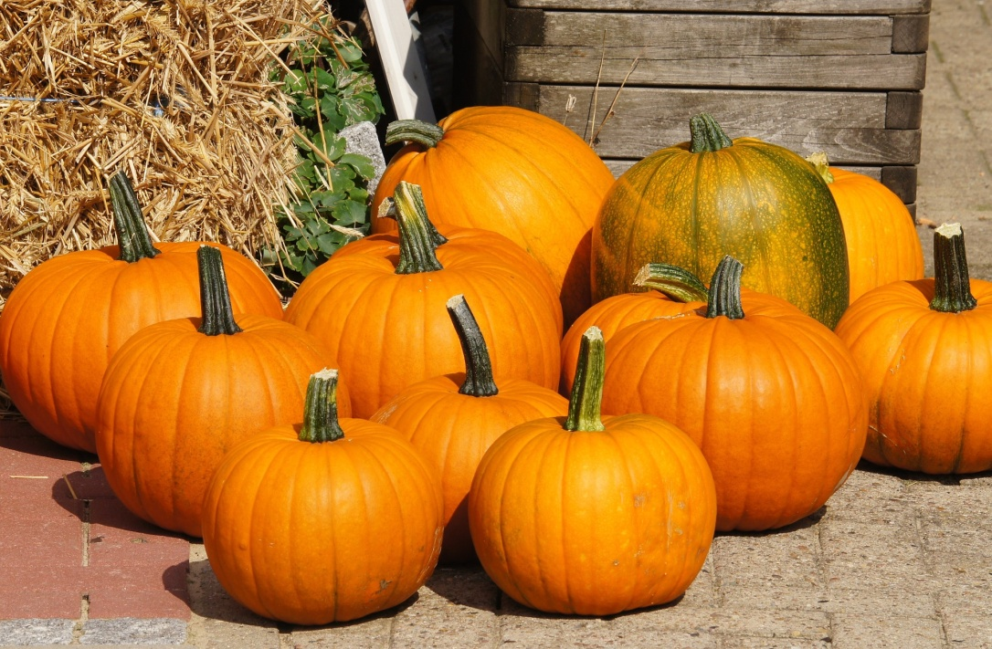
PŘINÁŠÍME TIPY…. na výlety
DÝŇOVÝ SVĚT je v Nové Vsi u Leštiny. Kupte si tam dýňové lahůdky a pití. Vyzkoušejte slámobazén a strašidla na půdě nebo dřevěné bludiště. Kupte si dýně a vlastnoručně je vydlabejte a pomalujte.
Otevírací doba: o víkendu od 9:00 do 18:00
Vstupné: dospělí 70 Kč; děti, důchodci, studenti 60 Kč, pes 5 Kč
Jedné spolužačce se tam líbilo hodně zvířátek.
Adri Doubravová, Viki Kubínová, Emma Papoušková
Obrázek: dynovysvet.cz

Slide 16
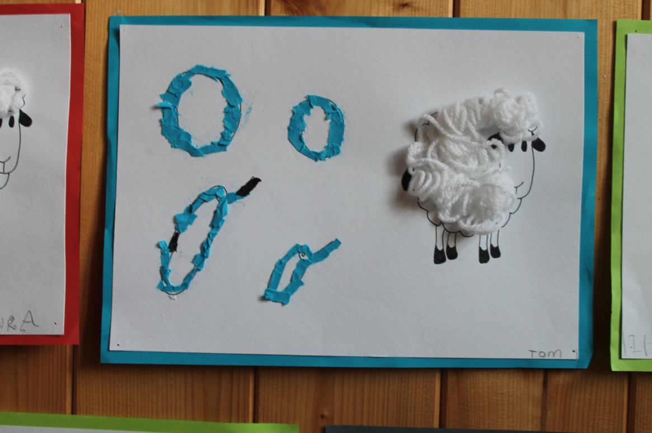
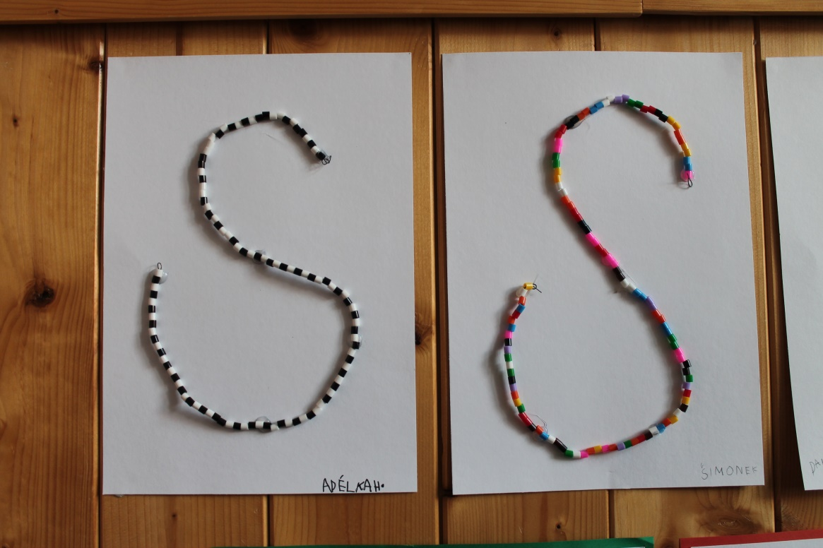
JAK TVOŘÍME O HODINÁCH
Prvňáčci se začali učit písmenka, a tak tvořili i obrázky s těmi písmenky. O jako ovečka, korálkové S, pana Uchouně a paní Uchouňovou či luštěninové L.
Foto: Kuba Doležal

Slide 17
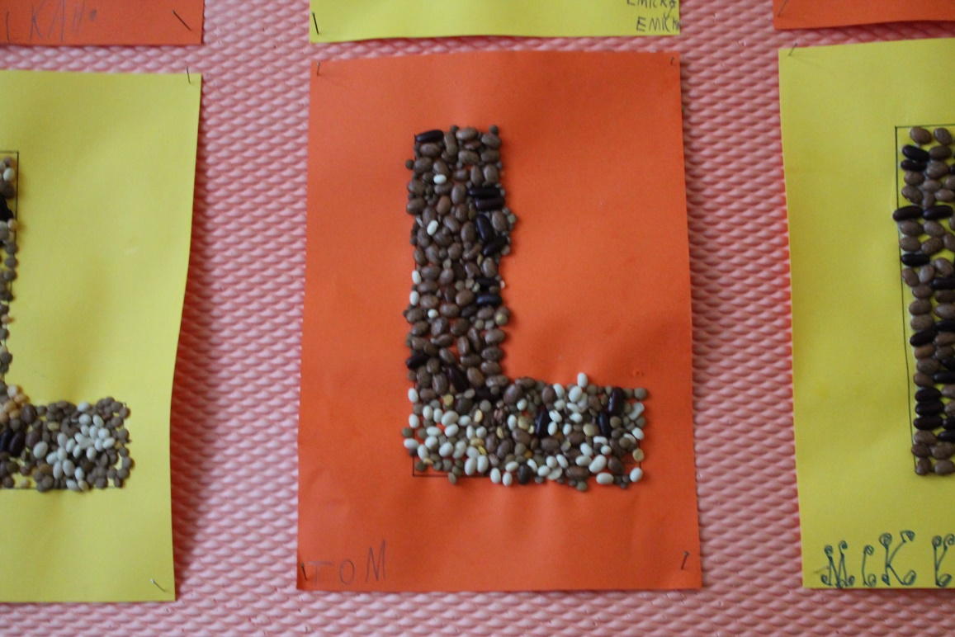
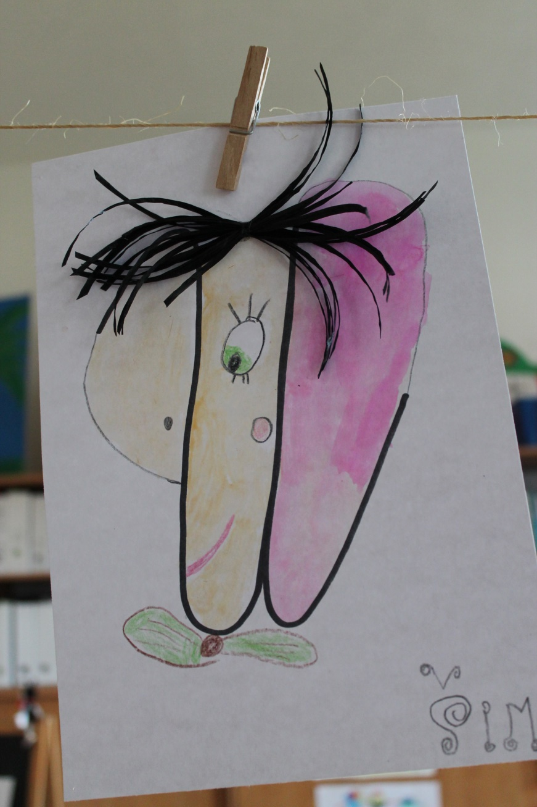
Foto: Emma Papoušková

Slide 18
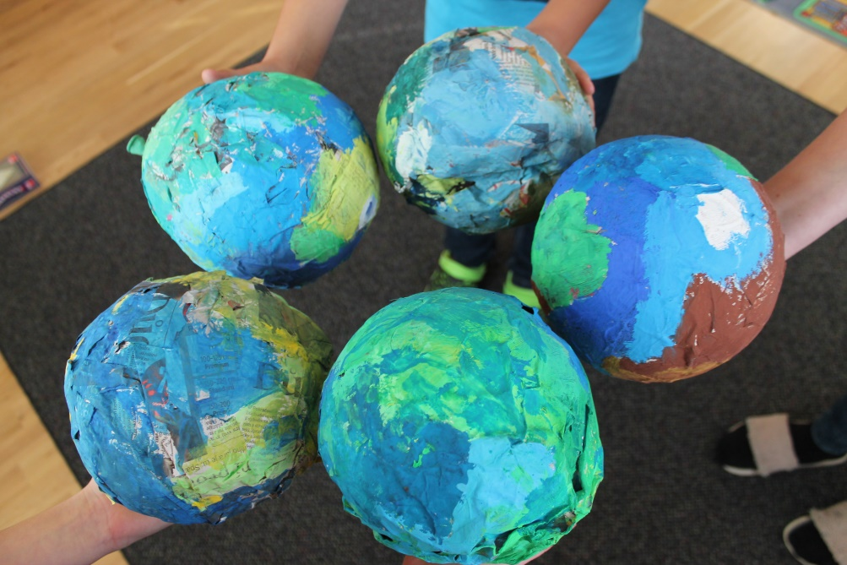
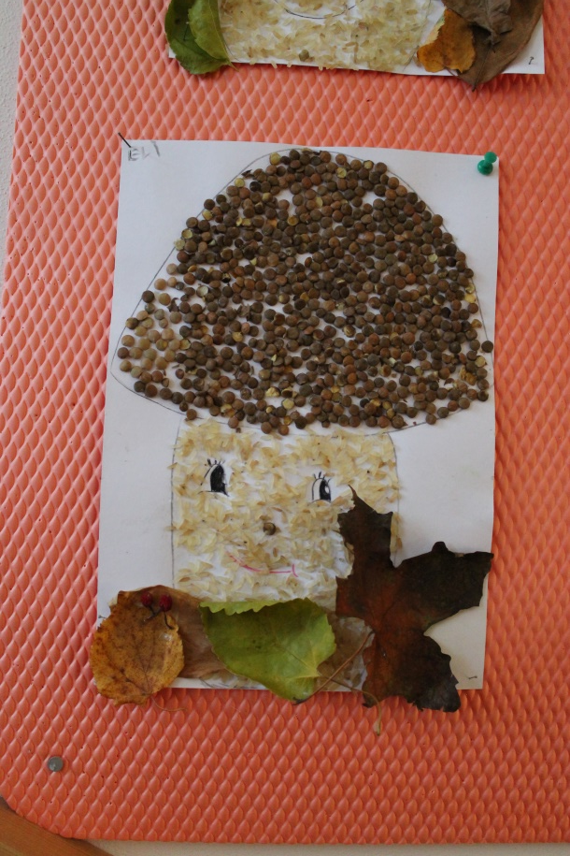
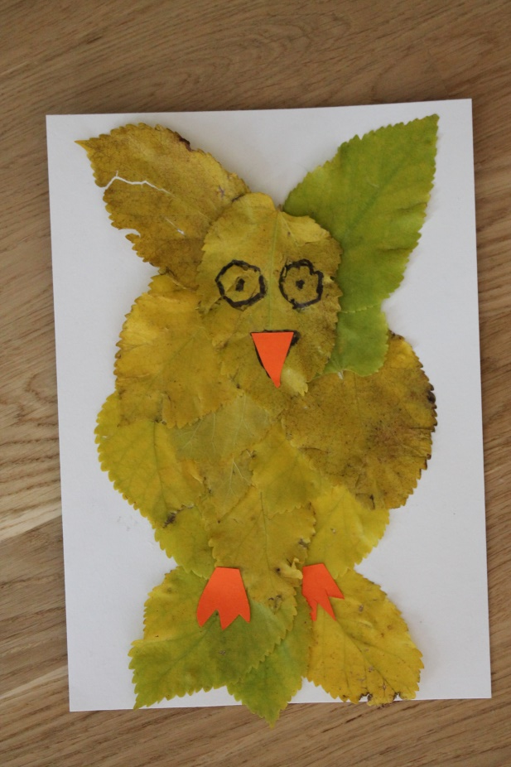
Druháčci vyráběli zeměkoule technikou kašírování. Připomněli si tak Den ozonové vrstvy. Podzim jim pak zase připomněly houbičky z rýže a čočky nebo listové sovičky.
Foto: Marie Hlaváčková, Emma Papoušková

Slide 19
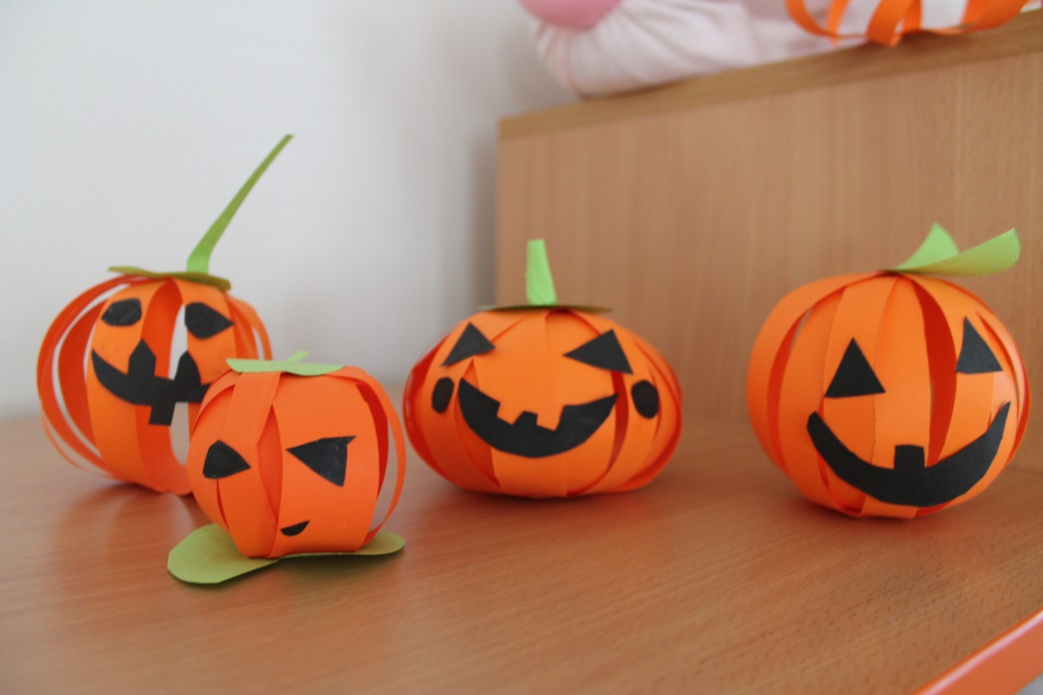
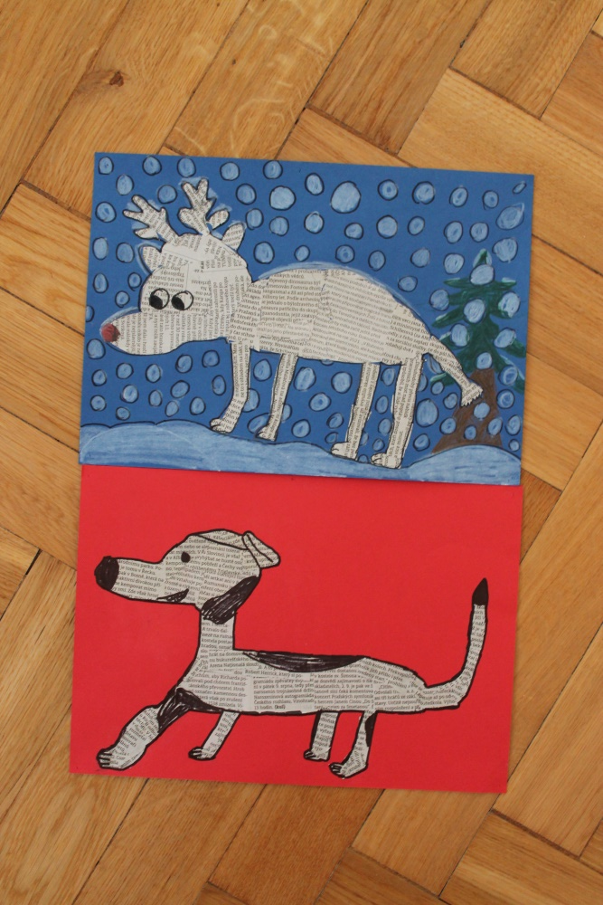

Slide 20
